Slide 1
เปิดตัว
“แฟ้มพระคัมภีร์ของคุณ”
7
ส ง ย
ส ง ย
ส ง ย
ส ง ย
7
7
7
7
7
ออกแบบโดย Dr. John Fryman, Texas, USA
สอนโดย Dr. Rick Griffith, Singapore Bible College
เอกสารแปลเป็นหลายภาษาสามารถดาวน์โหลดได้ฟรีที่ BibleStudyDownloads.org
คู่มือหน้า 8-14
40
4

Slide 2


พระคัมภีร์...
จากพื้นฐาน
www.biblebasically.org
01
©2004 TBBMI
8.0.01.
ผลงานนำเสนอของกลุ่มพันธกิจ “พระคัมภีร์...จากพื้นฐาน” นานาชาติ
ฟอร์ท เวิร์ธ, เท็กซัส

Slide 3
ประกาศ...
กรุณาปิดเสียงโทรศัพท์มือถือ เพจเจอร์ และเครื่องมือสื่อสารทุกชนิดระหว่างการเรียนการสอน
เพื่อนร่วมชั้นเรียนจะขอบคุณเป็นอย่างสูง !
8.0.01.
01.
1

Slide 4
©
พันธกิจ “พระคัมภีร์...จากพื้นฐาน” นานาชาติ
คณะกรรมการอ้างอิง
ดร.จอห์น ฮันนา
ศาสตราจารย์ด้านศาสนศาสตร์เชิงประวัติศาสตร์
ดัลลัส คริสตศาสนศาสตร์
ดัลลัส, เท็กซัส
ดร.ริก กริฟฟิธ
อาจารย์ด้านการศึกษาพระคัมภีร์
ผู้อำนวยการแผนกปริญญาเอก
สิงค์โปร์ไบเบิ้ล คอลเลจ
สิงค์โปร์, สาธาณรัฐสิงค์โปร์
ดร.วิลเลี่ยม อาร์ ไบร์ท
ผู้ก่อตั้ง
แคมพัสครูเสดฟอร์ไครซท์
ออแลนโด, ฟลอริดา
จอห์น ไมเซล เคิรท์ เนลสัน
ผู้อำนวยการ ผู้ช่วยผู้อำนวยการกิตติมศักดิ์
อีสท์/เวสท์ มินนิสตรี้ซ์
ดัลลัส, เท็กซัส
ศาสนาจารย์ดักลาส วาเลนซูเอลา
ศิษยาภิบาลอาวุโส, คอนเซอร์เวทิฟ แบ๊บติสท์ มิชชั่น
ชิเอซา บาติสตา อิแวงเจลิกา เดอ คาโซริอา
เนเปิ้ล, ฮิตาลี
วาซิลี ดิมิตริเอ็ฟสกี้
ผู้อำนวยการรัสเซีย โกลบอล
มิชชั่น เฟลโลชิฟ
เพนซา, รัสเซีย
ดร. เดวิด เบิร์ทช
อดีตผู้อำนวยการ
ทินเดล คริสตศาสนศาสตร์
อัมสเตอรดัม, เนเธอร์แลนด์
ดร.วิลเลี่ยม โทลาร์
ศาสตราจารย์ด้านเบื้องหลังทางพระคัมภีร์
คริสตศาสนศาสตร์ เซาธเวสเทิร์น แบ๊บติสท์
ฟอร์ท เวิร์ธ, เท็กซัส
คาไรน์ แกรงเกอร์
ผู้อำนวยการไบเบิ้ล สตั้ดดีซ์
เซาท์เวสท์ คริสเตียน สกูล
ฟอร์ท เวิร์ธ, เท็กซัส
ดร.เคนเน็ธ ฮอร์ตัน
ศิษยาภิบาลอาวุโส คริสตจักร
แม็คคินนีเม็มโมเรียล ไบเบิ้ล
ฟอร์ท เวิร์ธ, เท็กซัส
8.0.01.
©2004 TBBMI
02

Slide 5
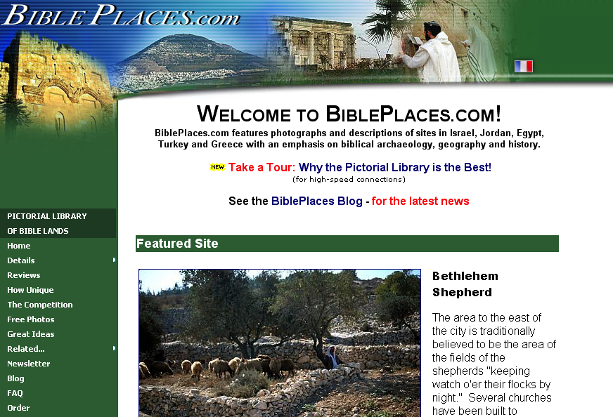
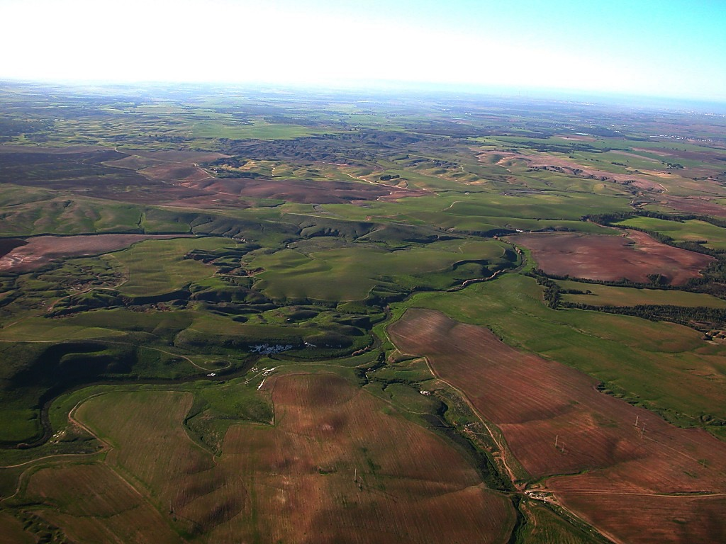
The Pictorial Library of Bible Lands
Our ministry is deeply indebted to Todd Bolen, creator of the Pictorial Library of Bible Lands, for his generous permission to use photo resources throughout THE BIBLE…BASICALLY®. TBB users are urged to visit BiblePlaces.com and explore the thousands of photo resources available: from the Holy Land, throughout the Aegean and Mediterranean Basin to Southern Europe where the Christian faith took root. BiblePlaces.com offers teachers and visual producers an incomparable array of high-resolution digital photographic resources. Please visit! Thanks, Todd!
04
9.65.01.
Notes:
This presentation has been granted use of almost 150 pictures from the BiblePlaces.com website. We thank Todd Bolen for his support!

Slide 6
พระคัมภีร์...
จากพื้นฐาน
ผลงานนำเสนอของกลุ่มพันธกิจ “พระคัมภีร์...จากพื้นฐาน” นานาชาติ
ฟอร์ท เวิร์ธ, เท็กซัส
www.biblebasically.com
04
©2004 TBBMI
8.0.01.

Slide 7
โครงการพระคัมภีร์...จากพื้นฐาน ริเริ่ม,พัฒนา และ จัดทำ
โดย ดร.จอห์น อี เฟรแมน (Ph.D.)
สงวนลิขสิทธิ์ © 2004 พันธกิจ “พระคัมภีร์...จากพื้นฐาน” นานาชาติ
ฟอร์ท เวิร์ธ, เท็กซัส
สงวนลิขสิทธิ์ ผลงานนี้ได้รับการคุ้มครองภายใต้กฎหมายลิขสิทธิ์ของสหรัฐอเมริกา
ไม่อนุญาตให้ทำซ้ำบางส่วนหรือทั้งหมดโดยปราศจากการอนุญาตอย่างเป็นทางการจากผู้แต่งหรือผู้ถือครองลิขสิทธิ์ ยกเว้นในกรณีการอ้างอิงข้อความโดยย่อ ในบทความวิจารณ์
บางส่วนที่จัดเตรียมไว้พิเศษในเนื้อหาอนุญาตให้ทำซ้ำเป็นบางส่วนได้ หากจำเป็นต่อนักศึกษา
พันธกิจนี้ได้รับการอนุเคราะห์จาก ดร.ท็อดด์ โบเลน, มาสเตอร์ คอลเลจ, เยรูซาเล็ม ประเทศอิสราเอล และหอสมุดภาพดินแดนในพระคัมภีร์ (BiblePlaces.com) ในการอนุญาตให้ใช้ข้อมูลภาพอย่างกว้างขวางตลอดการผลิตนี้
ภาพ คารเดช-บารเนีย ใช้โดยได้รับการอนุญาตจาก ดร.ลีน ริทเมเยอร์, ฮอวธอร์นดีน ประเทศออสเตรเลีย หากมีการนำเนื้อหาที่มีลิขสิทธิ์มาใช้โดยพลการหรือปราศจากการระบุที่มาอย่างสมควร ขอให้แจ้งทางพันธกิจทันที เพื่อการปรับเปลี่ยนที่มาให้เหมาะสมและชัดเจน พันธกิจนี้ได้พยายามทุกวิถีทางที่จะหลีกเลี่ยงการใช้ข้อความหรือรูปภาพ ที่ไม่ได้รับการอนุญาต
ห้าม ผู้สอน ผู้ควบคุมสื่อและ/หรือ ผู้ช่วยผู้สอน เปลี่ยนภาพหรือ การรูปแบบการเคลื่อนไหว หรือสลับลำดับภาพ ไม่ว่าจะเป็นทางใด ฉบับภาษาใด หรือ ใช้โปรแกรมคอมพิวเตอร์ปรับเปลี่ยนจากคลังภาพใดๆ หรือส่งผ่านทางอินเทอร์เน็ต โดยปราศจากการอนุญาตจากผู้ผลิต
ผลิตในประเทศสหรัฐอเมริกา สงวนลิขสิทธิ์ระหว่างประเทศ
8.0.01.
©2004 TBBMI
03

Slide 8


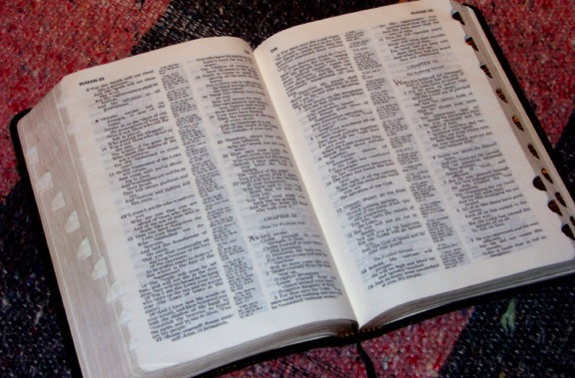
(วัตถุประสงค์: เพื่อจัดความคิดเกี่ยวกับพระคัมภีร์)
พระคัมภีร์...จากพื้นฐาน
®
ตอนที่ 1
เปิด
“แฟ้มพระคัมภีร์”
©2004 TBBMI
8.0.01.
05

Slide 9
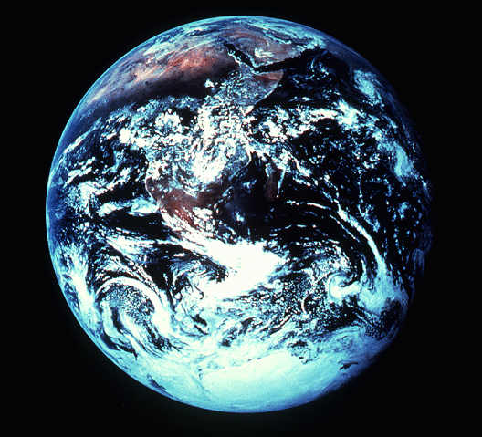
อะไรคือ ที่มา ของ…
?
หลักคำสอนทุกข้อของคริสเตียน
ให้เราเริ่มต้นโครงการนี้ที่แนวความคิดหลักอย่างเดียว
ระบบความเชื่อทุกระบบของคริสเตียน
หนังสือทุกเล่มที่เขียนบนพื้นฐานของพระคัมภีร์:
ในห้องสมุดโรงเรียนพระคริสตธรรมทุกแห่ง
ในห้องสมุดสาธารณะทุกที่
ในห้องสมุดส่วนตัวของทุกคน
ในห้องสมุดของมหาวิทยาลัยทุกสถาบัน
ในทุกประเทศทั่วโลก
เกือบจะในทุกภาษา
และ
ความคิดที่อยู่บนพื้นฐานพระคัมภีร์ของ
ผู้เชื่อและผู้ที่ยังไม่เชื่อทุกคนทั่วทั้งโลก
8.0.01.
15
©2004 TBBMI
06

Slide 10
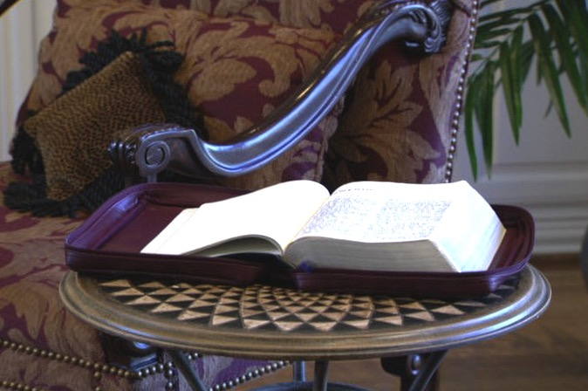
เอกสารพื้นฐานแห่งความเชื่อของพวกเรา
คู่มือหน้าที่ 6
07
2

Slide 11
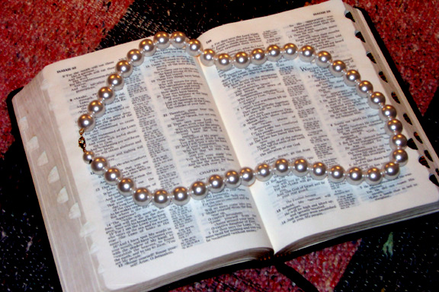
แท้จริงแล้ว
“พระคัมภีร์ คืออะไร”
ดร.เฮ็นริเอ็ทต้า เมียรส์ เขียนไว้ว่า...
คู่มือหน้าที่ 6
08

Slide 12
ความรู้ทางพระคัมภีร์ของคนส่วนมาก: เป็นดังสร้อยไข่มุกเม็ดงาม
แต่สำหรับผู้อ่านส่วนมาก…
คู่มือหน้าที่ 6
09

Slide 13
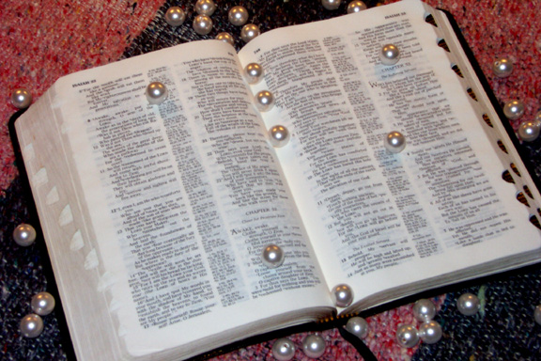
…เหมือนสร้อยไข่มุก ขาดกระจาย… ความต่อเนื่องของเรื่องราวในพระคัมภีร์นั้น
ดูยุ่งเหยิงและสับสน!
คู่มือหน้าที่ 6
10

Slide 14
คู่มือหน้าที่ 6
11

Slide 15
ความล้ำลึกของพระวจนะ
ความคลาดเคลื่อนเพียงน้อยนิด
การทรงนำระดับลึกของพระวิญญาณบริสุทธิ์
12
2

Slide 16
?
?
?
แผนการแห่งการทรงไถ่ของพระเจ้า
อับราฮัมและอิสราเอลโบราณ
การปรากฏของพระเยซูคริสต์
กำเนิดของคริสตจักร
?
?
?
?
?
?
13
5

Slide 17
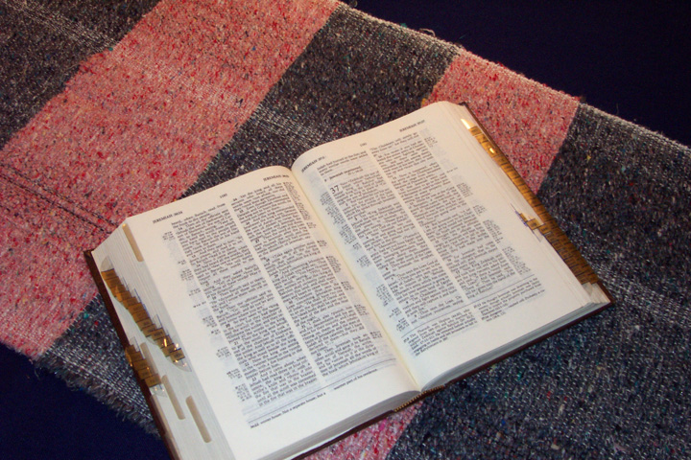
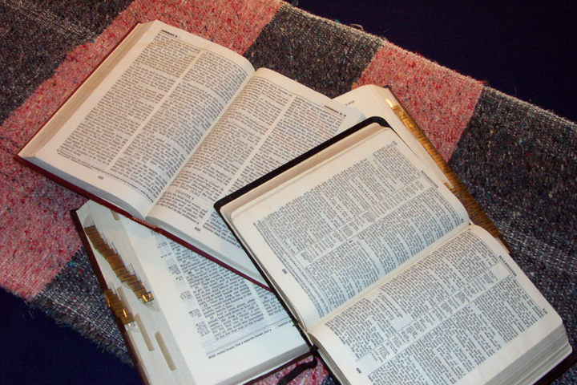
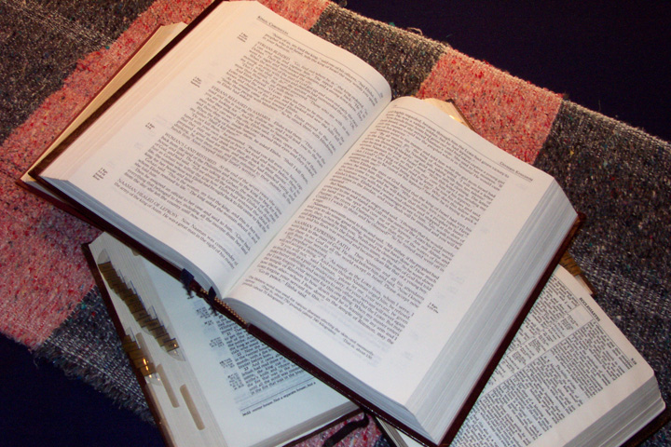
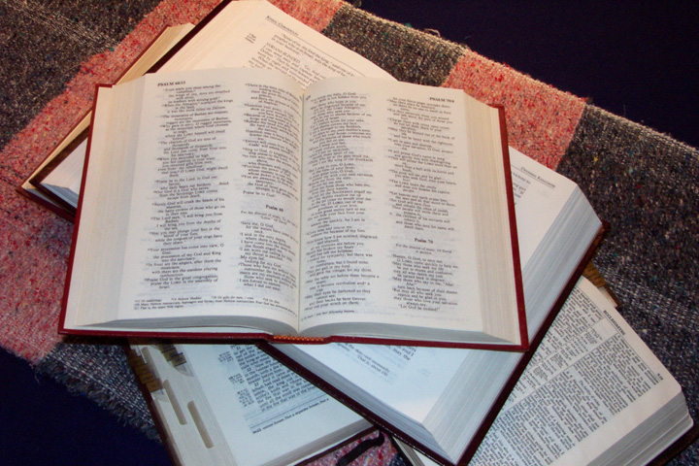
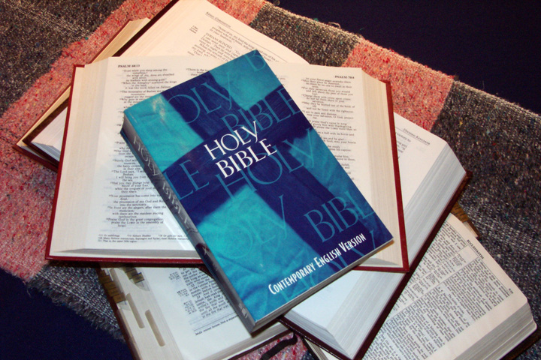
  ลองสำรวจ พระคัมภีร์ ดูหน่อย
14

Slide 18
นี่ไง จุดเริ่มต้นของปัญหา!
ชิ้นส่วนที่ยุ่งเหยิงจำนวนมหาศาล!
• ไม่รู้กี่หมื่น รายละเอียด
• ไม่รู้กี่พัน ผู้คนในเนื้อเรื่อง
• 750,000 คำ
• 1,200 บท
• 31,000 ข้อ
• ไม่รู้กี่ รุ่น
กี่ ฉบับแปล
15
7

Slide 19
ใคร ทำ อะไร?
ใคร พูด อะไร?
พระธรรม
ทำไม?
ผู้คน
วันเดือนปี
อะไร เกี่ยวข้องกับ ใคร/อะไร?
16
7

Slide 20
ใคร ทำ อะไร?
ใคร พูด อะไร?
ช่วยด้วย!
พระธรรม
ทำไม?
ผู้คน
วันเดือนปี
อะไร เกี่ยวข้องกับ ใคร/อะไร?
17

Slide 21
ช่วยด้วย!
ผมรับมือ
ไม่ไหว!!!
เอางี้!
ให้เป็นหน้าที่ของ
ศิษยาภิบาล
ก็แล้วกัน
18

Slide 22
ใคร
สน?
19

Slide 23
แล้ว
ไง?
20

Slide 24
“หากความเชื่อของเราไม่ได้ตั้งอยู่บน ข้อเท็จจริง, มันก็ไม่มีอะไรมากไปกว่า การคาดเดา, ความงมงาย และ การทึกทักเอาเอง”
ไมลส์ แสตนฟอร์ด
หลักการแห่งการเติบโตฝ่ายวิญญาณ
ข้อเท็จจริง
การคาดเดา
ความงมงาย
การทึกทักเอาเอง
21
4

Slide 25
หลักในการศึกษา
“เราจะไม่เชื่อเกินกว่า
สิ่งที่เรา รู้,
และเราจะไม่ดำเนินชีวิตสูงเกินกว่าที่เรา เชื่อ.”
อัลเบิร์ท โมเลอร์, ประธาน
คริสตศาสนศาสตร์ เซาเธิร์นแบ๊บติสท์ หลุยส์วิลล์, เคนตั๊กกี
22

Slide 26
พระคัมภีร์...
จากพื้นฐาน

Slide 27
พระคัมภีร์...จากพื้นฐาน
®
เป็นแนวความคิดหนึ่ง!
24
Notes:
CHANGED FROM THE ORIGINALS (TQC)

Slide 28
พระคัมภีร์...จากพื้นฐาน
®
คุณจะได้เรียนรู้
การจัดระเบียบความคิด พระคัมภีร์!
25
Notes:
CHANGED FROM THE ORIGINALS (TQC)

Slide 29
พระคัมภีร์...จากพื้นฐาน
®
ยิ่งไปกว่านั้น:
นี่คือสิ่งที่ คุณ สามารถสอนคนอื่นได้!
ส 7 ง ย
ใช้เริ่มการเป็นพยานได้เป็นอย่างดี!!!
26
1
Notes:
CHANGED FROM THE ORIGINALS (TQC)

Slide 30
พระคัมภีร์...จากพื้นฐาน
®
เปิดตัว
“แฟ้มพระคัมภีร์”
27
Notes:
CHANGED FROM THE ORIGINALS (TQC)

Slide 31
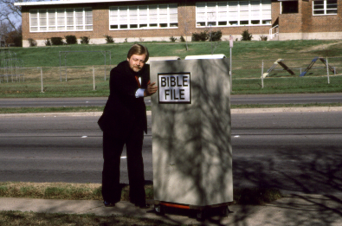
แฟ้ม
พระคัมภีร์
28

Slide 32
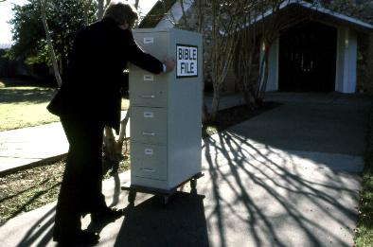
แฟ้ม
พระคัมภีร์
29

Slide 33
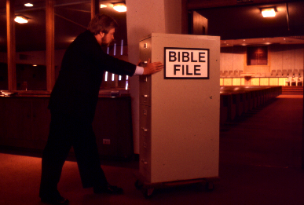
แฟ้ม
พระคัมภีร์
30

Slide 34
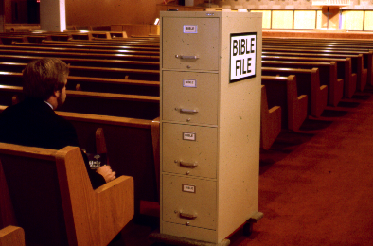
แฟ้ม
พระคัมภีร์
31

Slide 35
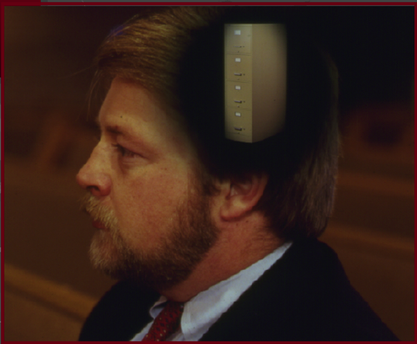
32

Slide 36
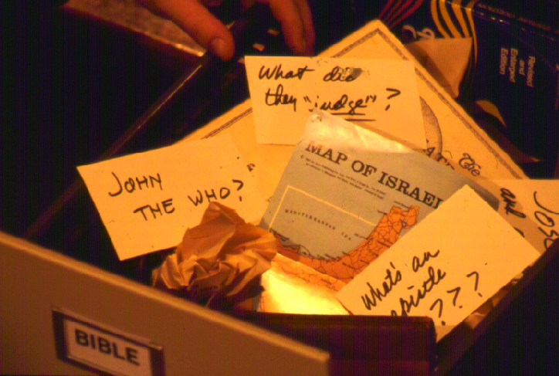
?
ใครคือ
ผู้วินิจฉัย?
แล้ว...จะเริ่มตรงไหนดี
ที่จะจัดหมวดหมู่
ทั้ง ข้อมูล และ
ข้อมึน เหล่านี้
?
?
แผนที่อิสราเอล
ใครคือยอห์น?
?
จดหมายฝาก
คืออะไร?
พระคัมภีร์
33
5

Slide 37
เอ่อ! ผมไม่รู้ จริงๆ!
ผมจะเริ่มตรงไหน?
34

Slide 38
7
คู่มือหน้า 8-14
35

Slide 39
7
7
คู่มือหน้า 8-14
36
1

Slide 40
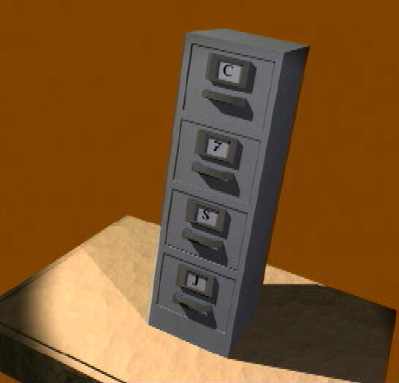
7
ส
แฟ้มพระคัมภีร์ของคุณ
ง
ย
คู่มือหน้า 8-14
37

Slide 41
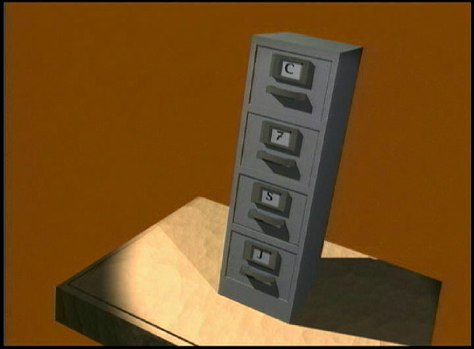
7
ส
ง
ย
File Cabinet Movie w/ narration
38

Slide 42
7
1
2
3
ส
4
5
6
7
ง
8
9
10
ย
คู่มือหน้า 8-14
39

Slide 43
เปิดตัว
“แฟ้มพระคัมภีร์ของคุณ”
7
ส ง ย
ส ง ย
ส ง ย
ส ง ย
7
7
7
7
7
คู่มือหน้า 8-14
40
4

Slide 44
เปิดตัว
“แฟ้มพระคัมภีร์ของคุณ”
7
7
= 4+3
คู่มือหน้า 8-14
41
2

Slide 45
7
เปิดตัว
“แฟ้มพระคัมภีร์ของคุณ”
ส 4 3 ง ย
ส 4 3 ง ย
คู่มือหน้า 8-14
42
1

Slide 46
5 คำหลัก:
7
ส = สร้าง
4 = สี่คน
3 = สามสมัย
ง = เงียบ
ย = พระเยซู
คู่มือหน้า 8-14
43
5

Slide 47
5 คำหลัก:
7
ส = สร้าง
4 = สี่คน
3 = สามสมัย
ง = เงียบ
ย = พระเยซู
คู่มือหน้า 8-14
44
6

Slide 48
5 คำหลัก:
7
ส = สร้าง
4 = สี่คน
3 = สามสมัย
ง = เงียบ
ย = พระเยซู
คู่มือหน้า 8-14
44
6

Slide 49
4 คน คือ:
7
อับราฮัม
โยเซฟ
โมเสส
โยชูวา
คู่มือหน้า 8-14
46
5
Notes:
Let's break apart "4 PEOPLE" into 4 specific people, in this order:
//// ABRAHAM
//// JOSEPH
//// MOSES
//// JOSHUA
It's helpful to remember the word order by repeating several times the first-letter order of the words:
//// "A-J-M-J ... A-J-M-J ... etc."
Let's break apart "4 PEOPLE" into 4 specific people, in this order:
//// ABRAHAM
//// JOSEPH
//// MOSES
//// JOSHUA
It's helpful to remember the word order by repeating several times the first-letter order of the words:
//// "A-J-M-J ... A-J-M-J ... etc."

Slide 50
7
ตกอับ
ยอม
ส่ง
ผู้ช่วย
คู่มือหน้า 8-14
47

Slide 51
4 คน คือ:
7
โยเซฟ
อับ ราฮัม
ตกอับ
โมเสส
ยอม
โยชูวา
ส่ง
ผู้ช่วย
คู่มือหน้า 8-14
48
8

Slide 52
7
ส.สร้าง
อับราฮัม
โยเซฟ
โมเสส
โยชูวา
คู่มือหน้า 8-14
49
5

Slide 53
5 คำหลัก:
7
ส = สร้าง
4 = สี่คน
3 = สามสมัย
ง = เงียบ
ย = พระเยซู
คู่มือหน้า 8-14
50

Slide 54
7
เอก-กะ-ทาส
คู่มือหน้า 8-14
51
2

Slide 55
3 สมัย คือ:
7
เอกเทศ
กษัตริย์
ทาส
คู่มือหน้า 8-14
52
6

Slide 56
7
สร้าง
อับราฮัม
โยเซฟ
โมเสส
โยชูวา
เอกเทศ
กษัตริย์
ทาส
คู่มือหน้า 8-14
53

Slide 57
7
7
ทบทวนหน่อย...
ส 7 ง ย
ส 4 3 ง ย
คู่มือหน้า 8-14
54
3

Slide 58
ส.สร้าง
4คน
3สมัย
เงียบ
พระเยซู
7
คู่มือหน้า 8-14
55

Slide 59
7
สร้าง
อับราฮัม
โยเซฟ
โมเสส
โยชูวา
เอกเทศ
กษัตริย์
ทาส
เงียบ
พระเยซู
คู่มือหน้า 8-14
56
2

Slide 60
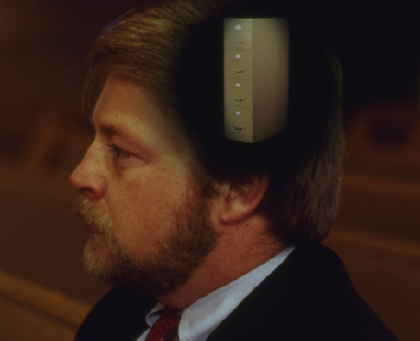
“แฟ้มพระคัมภีร์” ในสมองคุณ
สร้าง
สร้าง
ABRAHAM
อับราฮัม
อับราฮัม
ABRAHAM
โยเซฟ
ABRAHAM
โมเสส
โยเซฟ
โยชูวา
เอกเทศ
โมเสส
กษัตริย์
ทาส
โยชูวา
เงียบ
พระเยซู
เอกเทศ
กษัตริย์
ทาส
เงียบ
พระเยซู
คู่มือหน้า 8-14
57
11

Slide 61
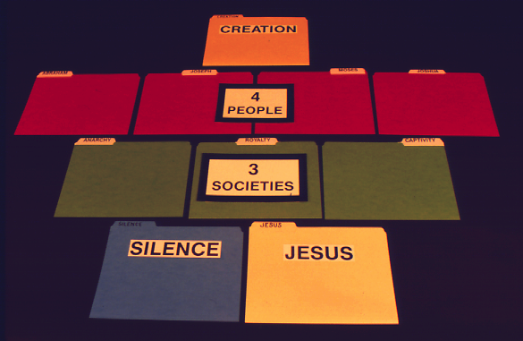
7
สร้าง
คู่มือหน้า 8-14
58

Slide 62
7
สร้าง
4 คน
คู่มือหน้า 8-14
59

Slide 63
7
สร้าง
4 คน
3 สมัย
คู่มือหน้า 8-14
60

Slide 64
7
สร้าง
4 คน
3 สมัย
เงียบ
พระเยซู
คู่มือหน้า 8-14
61

Slide 65
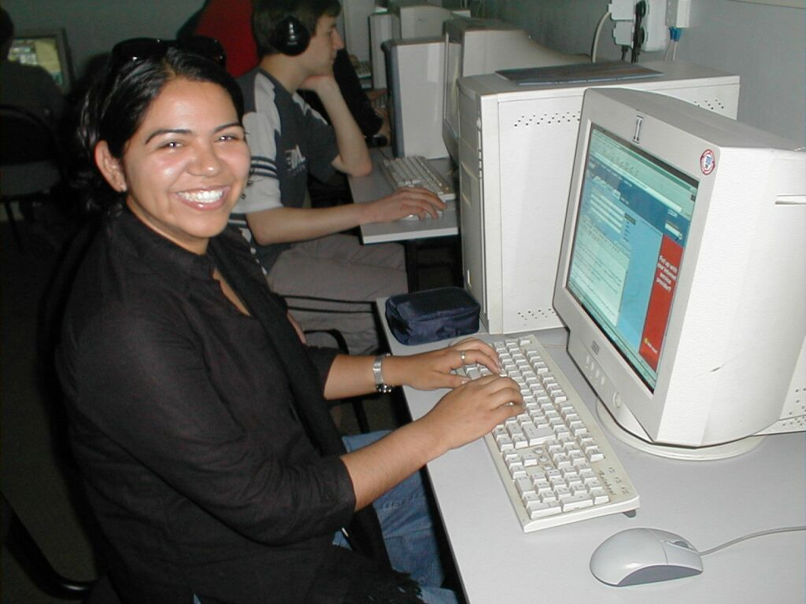
7
โอ้โห! ง่ายขึ้นเยอะ
คู่มือหน้า 8-14
62

Slide 66




7
สร้าง
CREATION
ABRAHAM
ABRAHAM
อับราฮัม
ABRAHAM
ABRAHAM
ABRAHAM
โยเซฟ
JOSEPH
ABRAHAM
ABRAHAM
โมเสส
MOSES
โยชูวา
JOSHUA
เอกเทศ
ANARCHY
กษัตริย์
ROYALTY
ทาส
CAPTIVITY
เงียบ
SILENCE
พระเยซู
JESUS
63

Slide 67
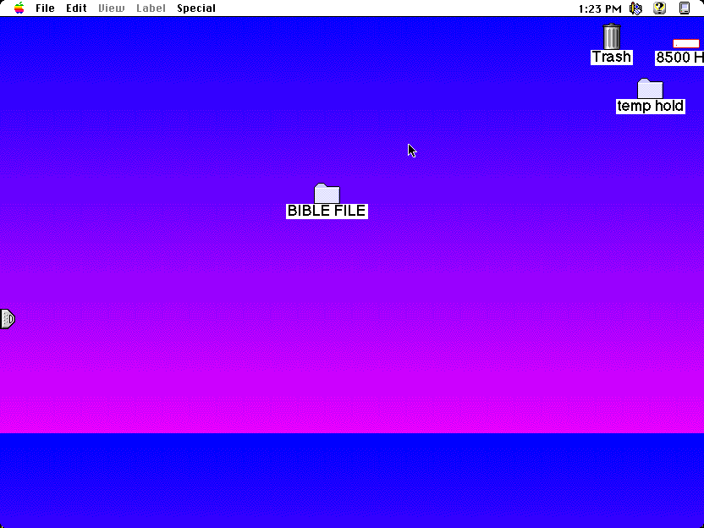
แฟ้ม
พระคัมภีร์
64

Slide 68
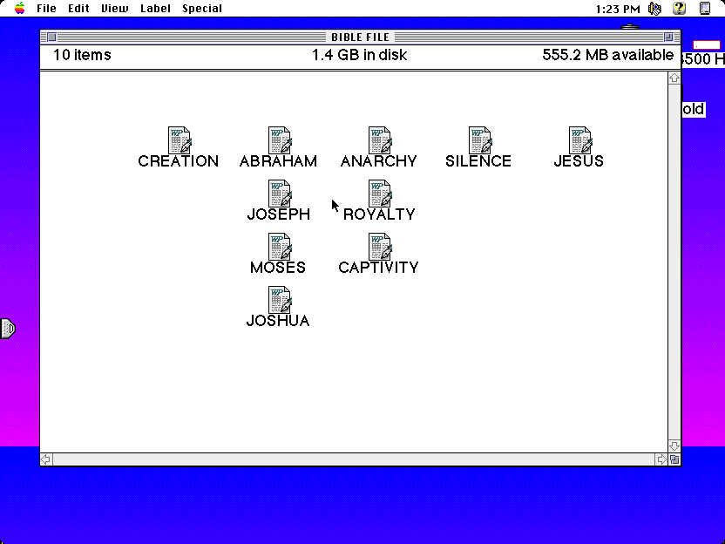
C
สร้าง
อับราฮัม
เอกเทศ
เงียบ
พระเยซู
โยเซฟ
กษัตริย์
โมเสส
ทาส
โยชูวา
65
10

Slide 69
C
ส 7 ง ย
{
}
สร้าง
อับราฮัม
เอกเทศ
เงียบ
พระเยซู
โยเซฟ
กษัตริย์
4 คน
3
สมัย
โมเสส
ทาส
โยชูวา
65
10

Slide 70
แฟ้มพระคัมภีร์ในใจคุณ
สร้าง
อับราฮัม
โยเซฟ
แน่นหนา
โมเสส
โยชูวา
เอกเทศ
ครอบคลุม
กษัตริย์
ทาส
เงียบ
สอดคล้อง
พระเยซู
67
4

Slide 71
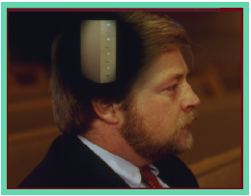
ถึงตอนนี้ พระคัมภีร์...จากพื้นฐาน ที่มีอยู่ในสมองคือ...
•แนวคิดเกี่ยวกับ “แฟ้มพระคัมภีร์”
•คำไขในความคิด ที่จะเปิด “แฟ้มพระคัมภีร์” ... ส 7 ง ย
1. เกิดอะไร ขึ้น?
สามคำถาม ที่ ต้องตอบ
2. ทำไม จึงเกิดขึ้น?
3. อิทธิพล ต่อเนื้อหาใน พระคัมภีร์อย่างไร?
68
4

Slide 72
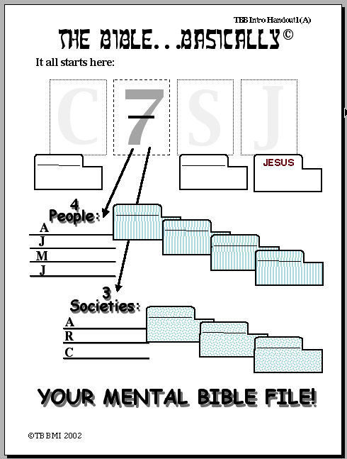
พระคัมภีร์...จากพื้นฐาน
ทั้งหมดเริ่มที่นี่
ส
7
ง
ย
สร้าง
เงียบ
พระเยซู
{
4 บุคคล
อับราฮัม
อับราฮัม โยเซฟ โมเสส โยชูวา
โยเซฟ
โมเสส
โยชูวา
{
3 สมัย เอกเทศ กษัตริย์ ทาส
คู่มือศึกษา #01
เอกเทศ
กษัตริย์
ทาส
แฟ้มพระคัมภีร์ในใจ
©2004 TBBMI
8.0.01.
20
69

Slide 73
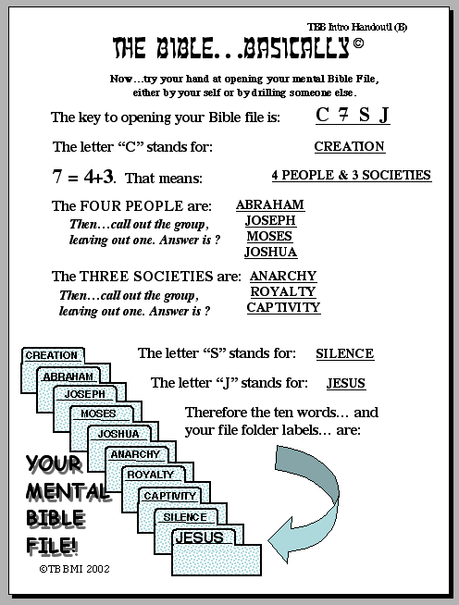
พระคัมภีร์...จากพื้นฐาน
ลองทดสอบแฟ้มพระคัมภีร์ในใจผ่านทางมือ จะทำเองหรือจะจับคู่ก็ได้
คำไขในการเปิดแฟ้มพระคัมภีร์คือ: ส 7 ง ย
“ส” หมายถึง: สร้าง
7 = 4+3 หมายถึง 4 บุคคล และ 3 สมัย
สี่บุคคล คือ: อับราฮัม
โยเซฟ
โมเสส
โยชูวา
สามสมัย คือ: เอกเทศ
กษัตริย์
ทาส
“ง” หมายถึง: เงียบ
“ย” หมายถึง: พระเยซู
สิบคำสำคัญที่จะติดไว้บนแต่ละแฟ้ม
คืออะไร
คู่มือศึกษา #02
แฟ้ม พระคัมภีร์ ในใจคุณ
TBBMI 2002
สร้าง
ABRAHAM
อับราฮัม
ABRAHAM
โยเซฟ
ABRAHAM
โมเสส
...
โยชูวา
เอกเทศ
กษัตริย์
ทาส
เงียบ
พระเยซู
©2004 TBBMI
8.0.01.
9
70

Slide 74
7
71

Slide 75
พระคัมภีร์...จากพื้นฐาน
®
ส
กุญแจในการเปิด
“แฟ้มพระคัมภีร์”
ง
ย
ย
72

Slide 76
หลังจากที่เราได้ชิมแล้ว... ต่อไปเราจะเรียนรู้...
•แนวคิดเกี่ยวกับ “แฟ้มพระคัมภีร์”
•คำไขในใจ ที่จะเปิด “แฟ้มพระคัมภีร์” ... ส 7 ง ย
•แผนที่ในใจ แสดงที่ตั้งหลักในโลกแห่งพระคัมภีร์
• “เรื่องราว” หลักๆ ในพระคัมภีร์: “สำรวจพงศาวดาร”
• พระคัมภีร์จาก รากฐานแห่งอับราฮัม ที่นำไปสู่ชีวิตและพระราชกิจของพระเยซูคริสต์โดยตรง
• โครงสร้างของพระคัมภีร์ บนพื้นฐานของ “เรื่องราว”
• พระธรรมและเนื้อหาหลักใน พระคัมภีร์เดิมและพระคัมภีร์ใหม่
 
73
7

Slide 77
พระคัมภีร์...
จากพื้นฐาน
ผลงานนำเสนอของกลุ่ม “พันธกิจพระคัมภีร์...จากพื้นฐาน” นานาชาติ
ฟอร์ท เวิร์ธ, เท็กซัส
www.biblebasically.com
©2004 TBBMI
8.0.01.

Slide 78


พระคัมภีร์จากพื้นฐาน • BibleStudyDownloads.org
ดาวน์โหลดเอกสารฟรี!
Notes:
The Bible…Basically (bb)

Slide 79
8.0.01.
©2004 TBBMI
75

